Slide 1


Linha da vida
LotusTech

Slide 2



Linha da vida
LotusTech
2017

Slide 3

Linha da vida
LotusTech
2017
Jan/2018

Slide 4

Linha da vida
LotusTech
2017
Jan/2018
Dez/2018
VS

Slide 5


Linha da vida
LotusTech
Mar/2019
+
2017
Dez/2018
VS
Jan/2018

Slide 6


Out/2019
+
Linha da vida
LotusTech
Mar/2019
2017
Dez/2018
+
VS
Jan/2018

Slide 7

Linha da vida
LotusTech
Mar/2019
2017
Dez/2018
+
VS
Out/2019
+
Jan/2018
2020...

Slide 8
Linha da vida
LotusTech
Mar/2019
2017
Dez/2018
+
VS
Out/2019
+
Jan/2018
2020...

Slide 9
Contexto
LotusTech
Definição: Pensar com grande concentração de espírito
Existem várias vertentes de meditação (budista, hindu, chinesa e guiada)
Foco para meditação guiada
Meditação pode trazer vários benefícios
(- estresse, - ansiedade, - dores, + empatia, + concentração e + qualidade de sono)

Slide 10
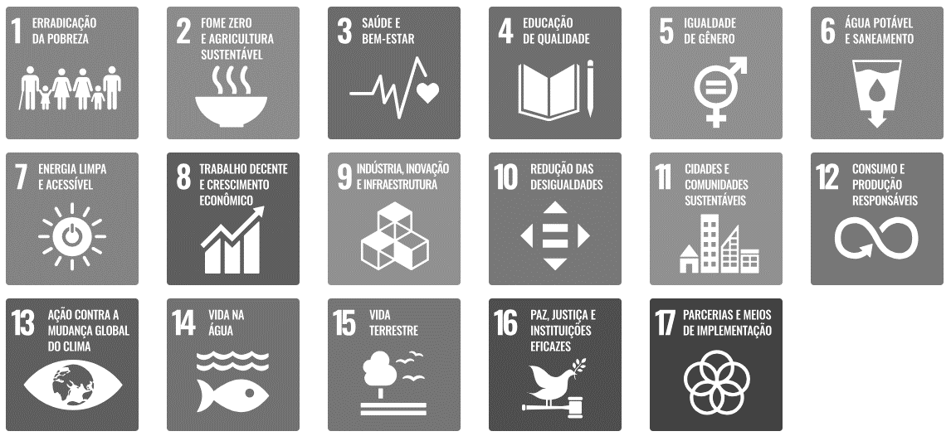
Objetivo
LotusTech
Alinhado com Objetivos de Desenvolvimento Sustentável da ONU

Slide 11

Objetivo
LotusTech
Objetivos de Desenvolvimento Sustentável da ONU

Slide 12
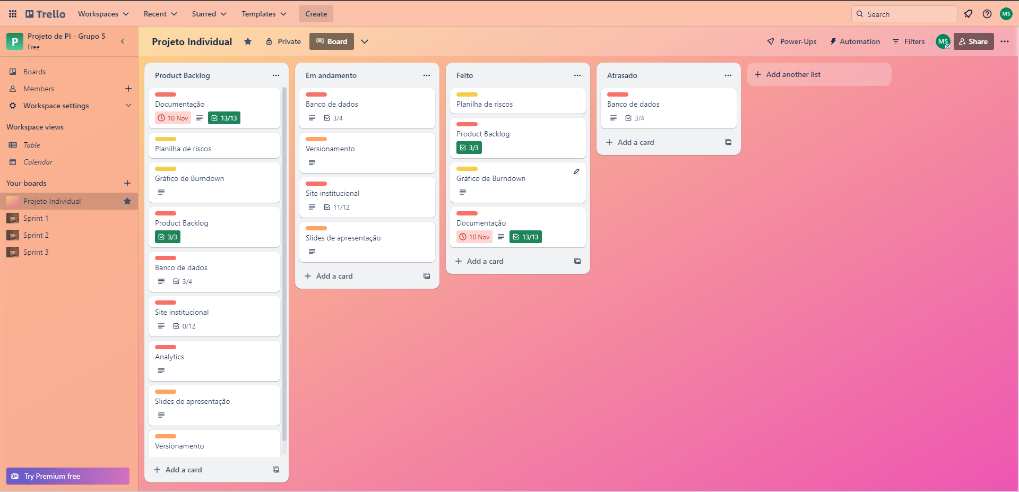
Ferramenta de gestão
LotusTech
Trello

Slide 13
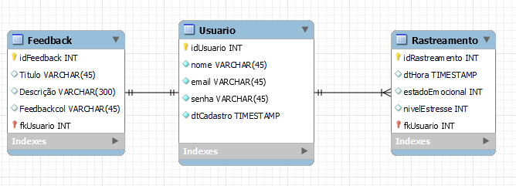
Modelagem lógica
LotusTech

Slide 14
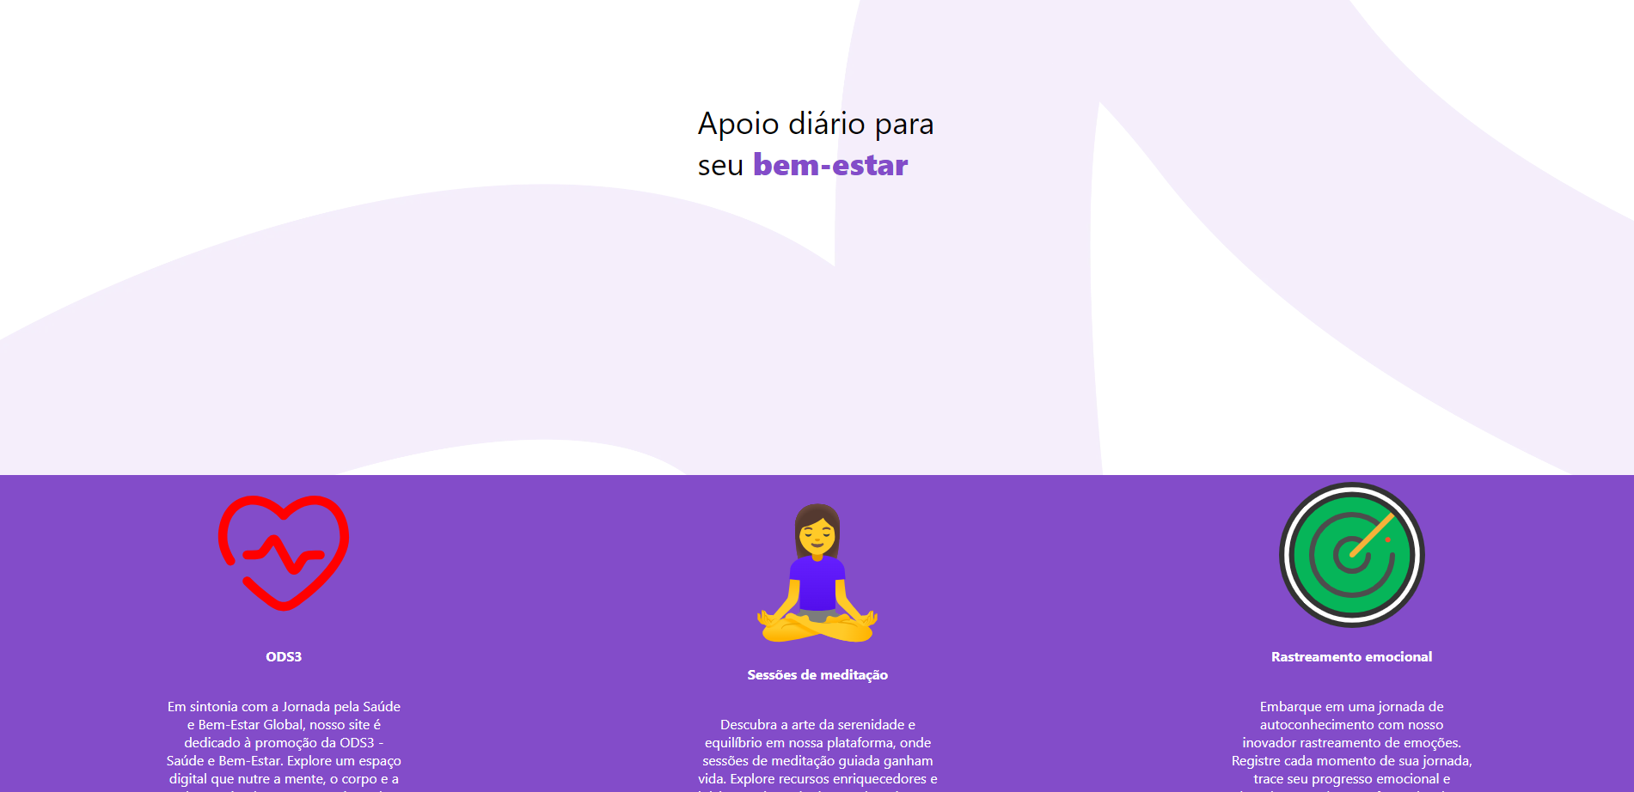
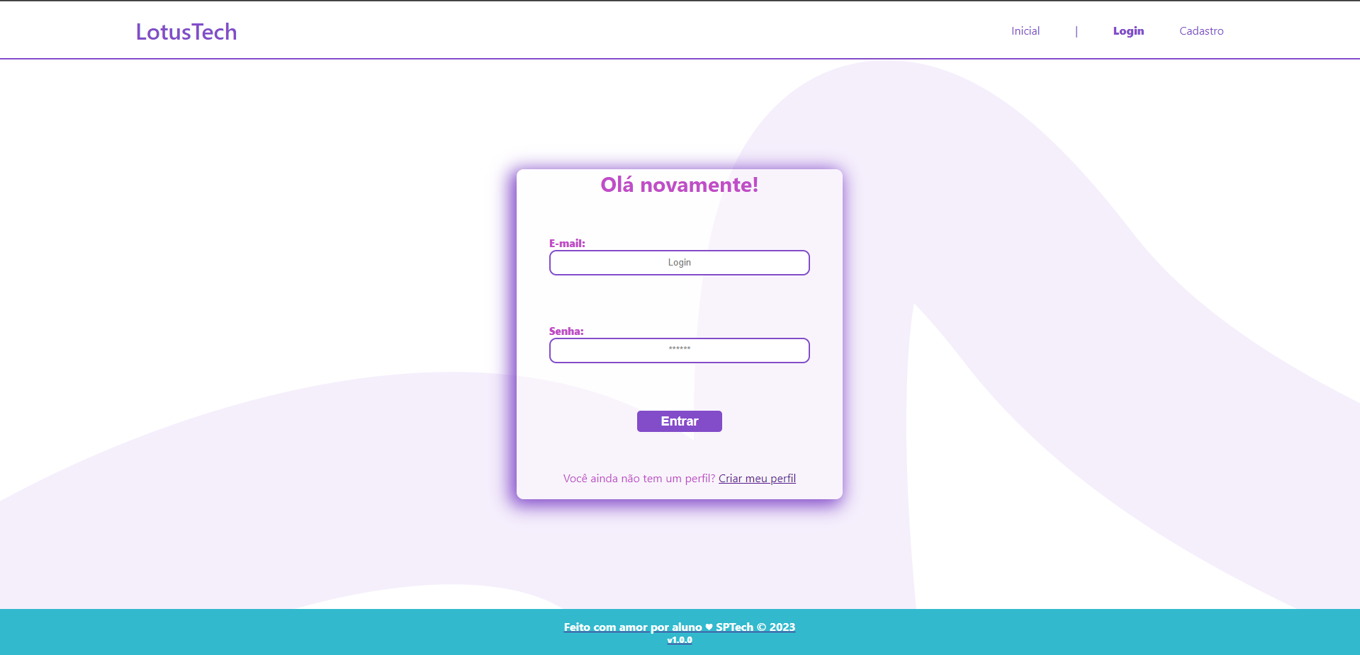
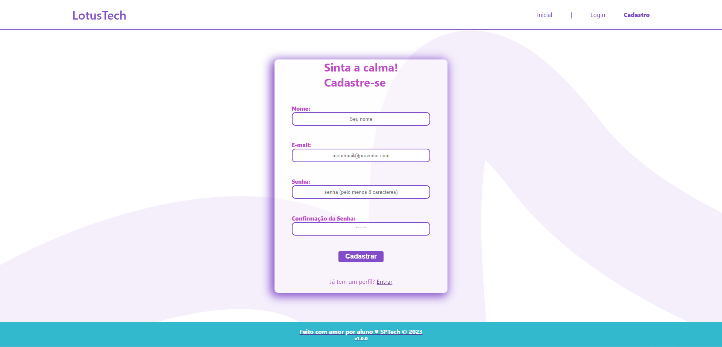
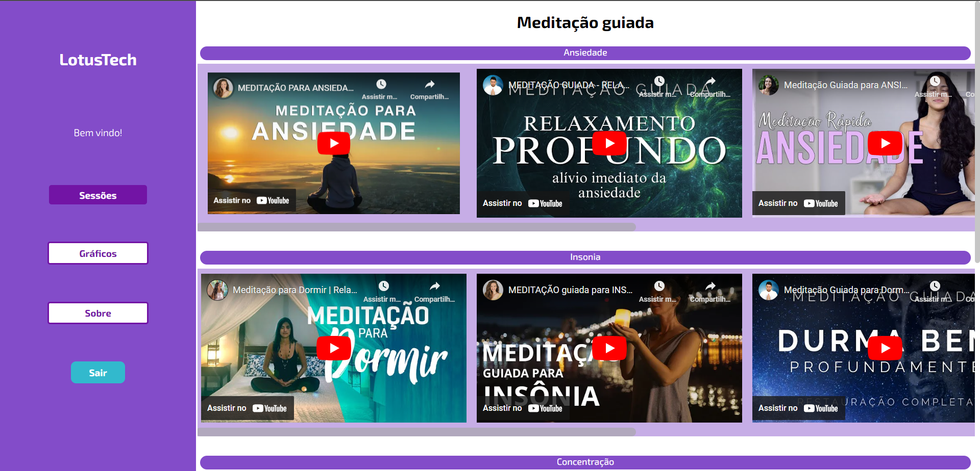
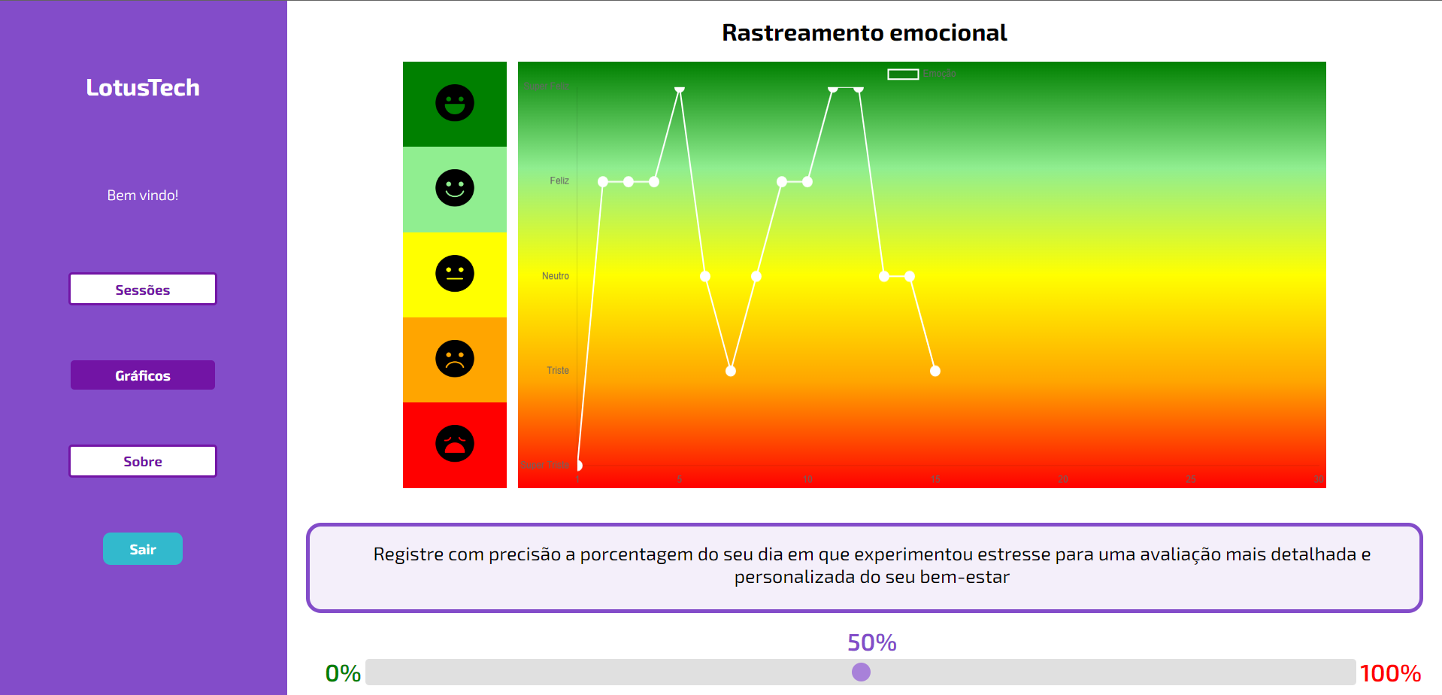
Site institucional
LotusTech

Slide 15
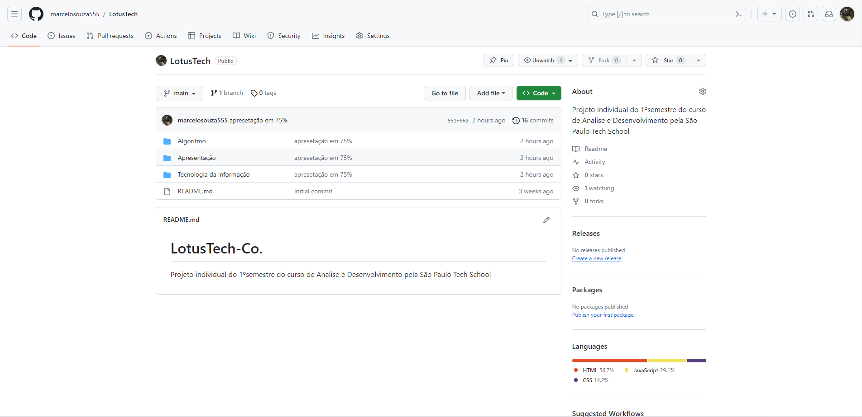


Versionamento
LotusTech

Slide 16


LotusTech
Dificuldade
Conexão com banco de dados
Administração do tempo

Slide 17




LotusTech
Dificuldade
Superação
Conexão com banco de dados
Gráficos do Chart.js
Administração do tempo
Emoção: medo

Slide 18






Valores
LotusTech
Lealdade
Integridade
Humildade
Espiritualidade
Gratidão
Respeito

Slide 19
Gratidão
LotusTech
Jesus Cristo
SPTECH
Avó Olivia
Sala como um todo
Mãe Rosimeire
Corpo docente

Slide 20
Obrigado!
LotusTech

